Slide 1

Problemen over Duitsland
Albert van der Kaap
Deze PowerPoint presentatie is gemaakt door John D Clare.
afkomstig van:

Slide 2
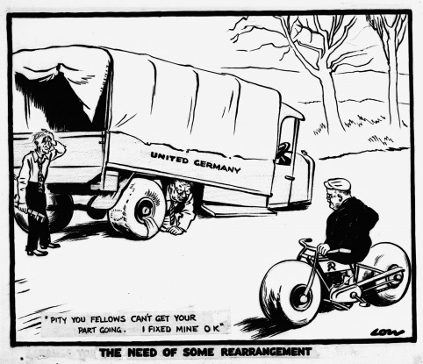
Wat wil de tekenaar zeggen met zijn spotprent?
Bevin (minister van Buitenlandse zaken van Engeland)en Byrnes (V.S.) proberen de vrachtwagen (een verenigd Duitsland) te starten, maar de Russische minister van Buitenlandse Zaken Molotov heeft de wielen gestolen - 'Jammer dat jullie het deel van jullie niet aan de gang krijgen. Ik heb mijn deel wel op orde gekregen.'
Deze spotprent is getekend door David Low in oktober 1946.

Slide 3
Bevin (minister van Buitenlandse zaken van Engeland)en Byrnes (V.S.) proberen de vrachtwagen (een verenigd Duitsland) te starten, maar de Russische minister van Buitenlandse Zaken Molotov heeft de wielen gestolen - 'Jammer dat jullie het deel van jullie niet aan de gang krijgen. Ik heb mijn deel wel op orde gekregen.'
Twee belangrijke begrippen:
Denotatie
(wat staat er letterlijk, of wat zie je)
Connotatie
(welke effect heeft de prent op de kijker)
Deze spotprent is getekend door David Low in oktober 1946.

Slide 4
Bevin (minister van Buitenlandse zaken van Engeland)en Byrnes (V.S.) proberen de vrachtwagen (een verenigd Duitsland) te starten, maar de Russische minister van Buitenlandse Zaken Molotov heeft de wielen gestolen - 'Jammer dat jullie het deel van jullie niet aan de gang krijgen. Ik heb mijn deel wel op orde gekregen.'
Denotatie
De vrachtwagen (een verenigd Duitsland) is kapot.
Connotatie
De vrachtwagen staat voor de wederopbouw van Duitsland.
Betekenis
Het politieke en economische herstel van Duitsland vlotte niet erg.
Deze spotprent is getekend door David Low in oktober 1946.

Slide 5
Bevin (minister van Buitenlandse zaken van Engeland)en Byrnes (V.S.) proberen de vrachtwagen (een verenigd Duitsland) te starten, maar de Russische minister van Buitenlandse Zaken Molotov heeft de wielen gestolen - 'Jammer dat jullie het deel van jullie niet aan de gang krijgen. Ik heb mijn deel wel op orde gekregen.'
Denotatie
Bevin en Byrnes proberen de vrachtwagen te repareren.
Connotatie
Zij zijn uitgeput en zien geen oplossing.
Betekenis
Engeland en de V.S. deden erg hun best de Duitse economie er weer bovenop te krijgen, maar zonder veel succes.
Deze spotprent is getekend door David Low in oktober 1946.

Slide 6
Bevin (minister van Buitenlandse zaken van Engeland)en Byrnes (V.S.) proberen de vrachtwagen (een verenigd Duitsland) te starten, maar de Russische minister van Buitenlandse Zaken Molotov heeft de wielen gestolen - 'Jammer dat jullie het deel van jullie niet aan de gang krijgen. Ik heb mijn deel wel op orde gekregen.'
Denotatie
Molotov heeft de wielen gestolen voor zijn eigen motor.
Connotatie
Dit verwijst naar de goederen die de Russen als herstelbetaling uit Oost-Duitsland hebben gehaald.
Betekenis
De onwil om samen te werken over de herstelbetalingen dwarsboomt het economisch herstel in (West) Duitsland.
Deze spotprent is getekend door David Low in oktober 1946.

Slide 7
Bevin (minister van Buitenlandse zaken van Engeland)en Byrnes (V.S.) proberen de vrachtwagen (een verenigd Duitsland) te starten, maar de Russische minister van Buitenlandse Zaken Molotov heeft de wielen gestolen - 'Jammer dat jullie het deel van jullie niet aan de gang krijgen. Ik heb mijn deel wel op orde gekregen.'
Vraag je bij elke prent af:
Wanneer is de prent gemaakt?
Wie heeft de prent gemaakt?
Deze spotprent is getekend door David Low in oktober 1946.

Slide 8
Bevin (minister van Buitenlandse zaken van Engeland)en Byrnes (V.S.) proberen de vrachtwagen (een verenigd Duitsland) te starten, maar de Russische minister van Buitenlandse Zaken Molotov heeft de wielen gestolen - 'Jammer dat jullie het deel van jullie niet aan de gang krijgen. Ik heb mijn deel wel op orde gekregen.'
Datum
Oktober 1946
Details
Na een periode van een jaar waarin de Sovjetunie weigerde samen te werken.
Betekenis
Deze spotprent geeft de Sovjetunie de schuld van het mislukken van het herstel van Duitsland.
Deze spotprent is getekend door David Low in oktober 1946.

Slide 9
Auteur
David Low
Bevin (minister van Buitenlandse zaken van Engeland)en Byrnes (V.S.) proberen de vrachtwagen (een verenigd Duitsland) te starten, maar de Russische minister van Buitenlandse Zaken Molotov heeft de wielen gestolen - 'Jammer dat jullie het deel van jullie niet aan de gang krijgen. Ik heb mijn deel wel op orde gekregen.'
Details
David Low was een tekenaar die goed op de hoogte was van de politieke ontwikkelingen.
Betekenis
Deze prent geeft de toenemende irritatie ten opzichte van de S.U. weer, toen de verhoudingen verslechterden.
Deze spotprent is getekend door David Low in oktober 1946.

